Slide 1
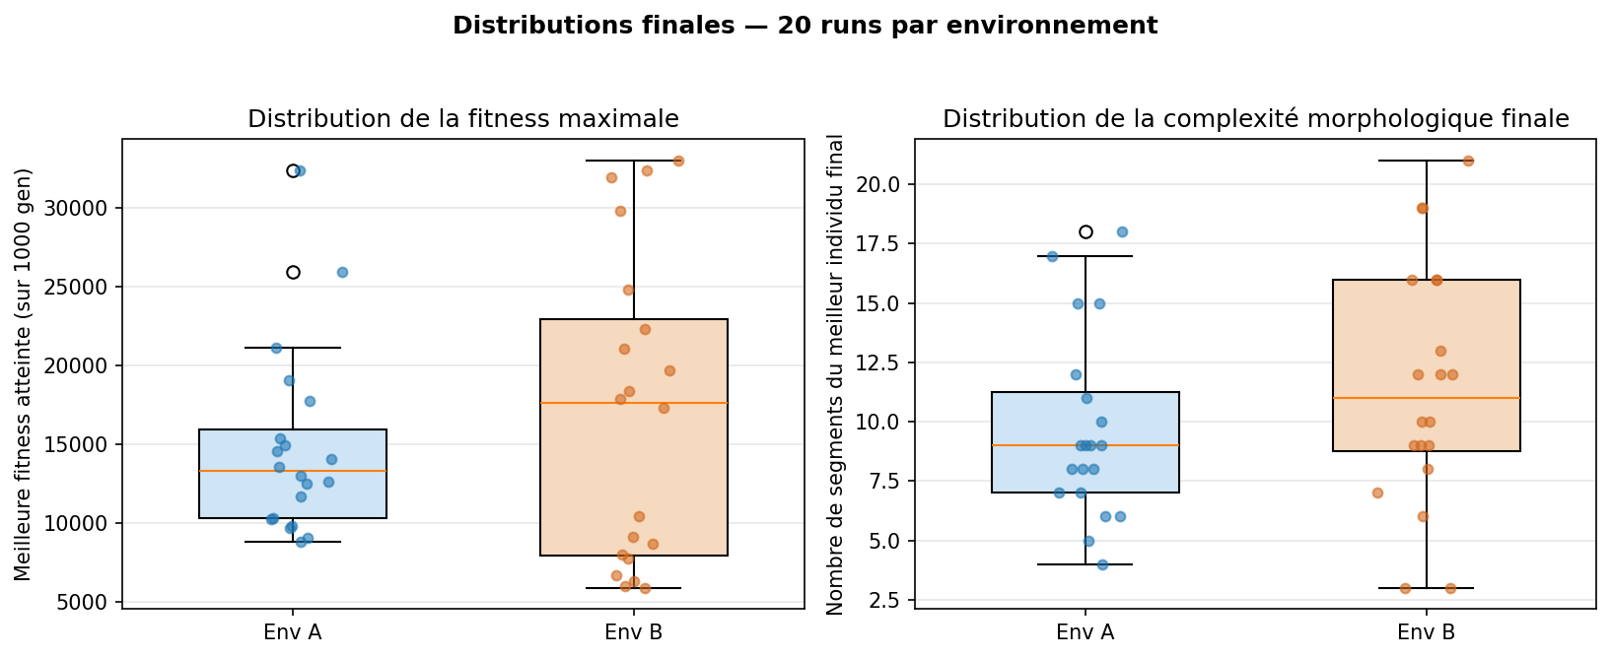
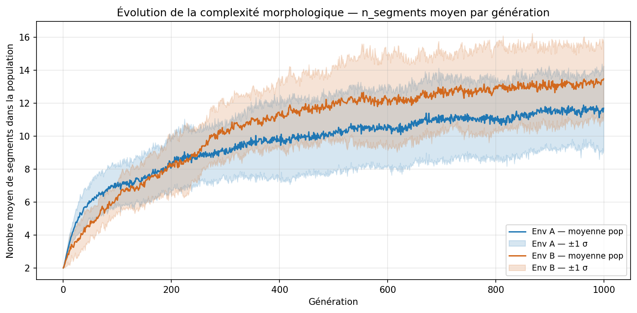
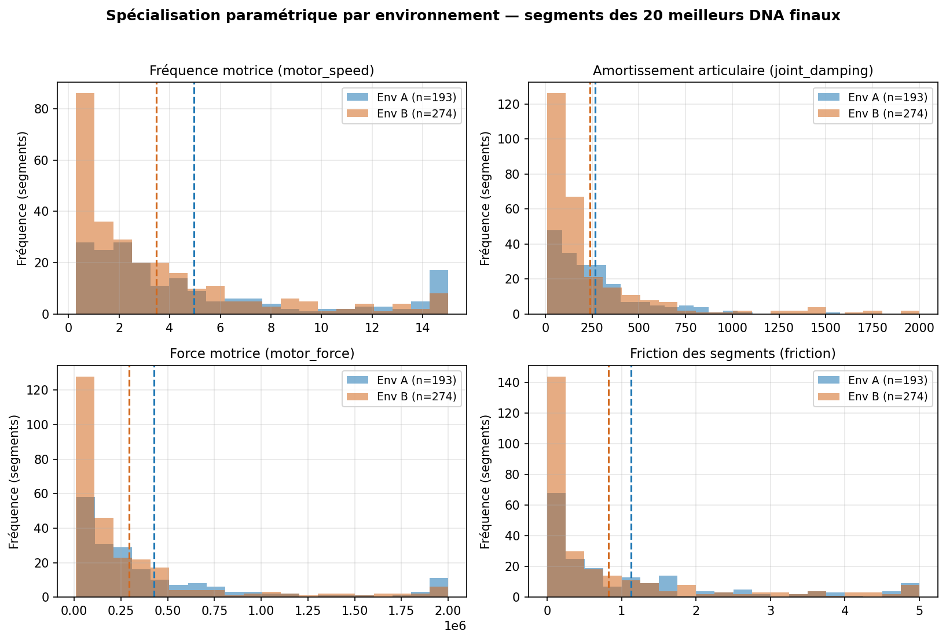
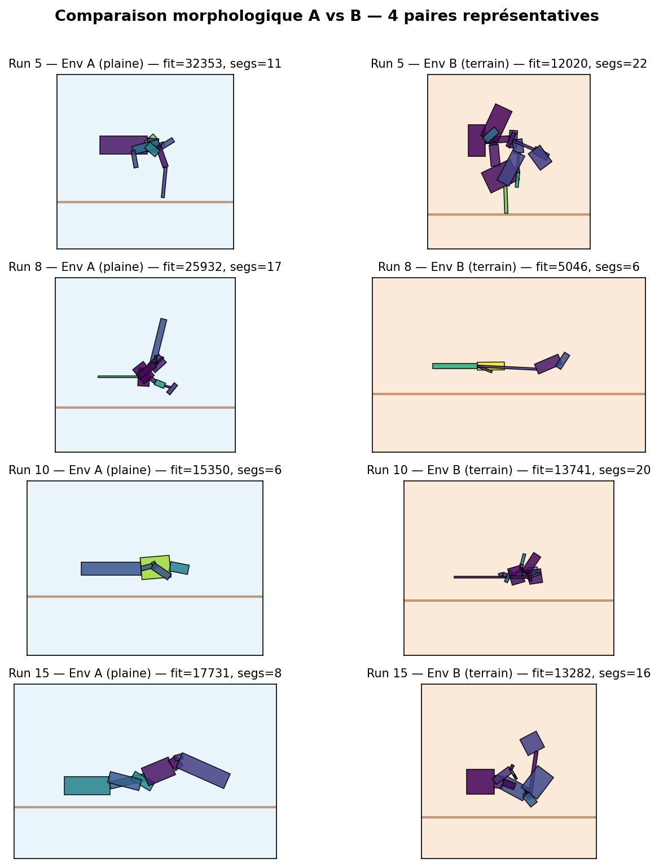
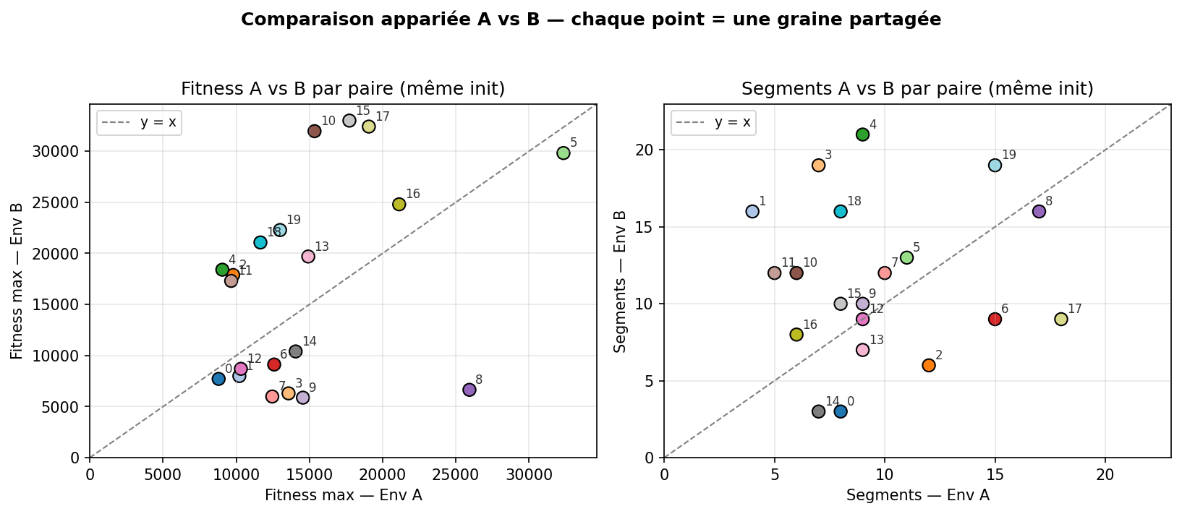
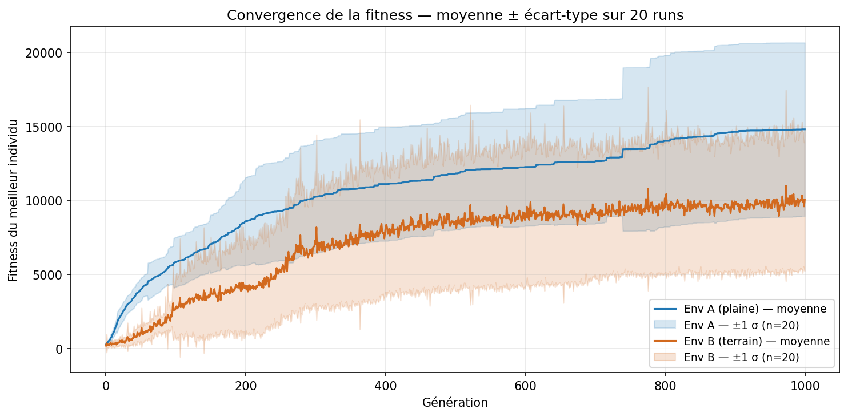
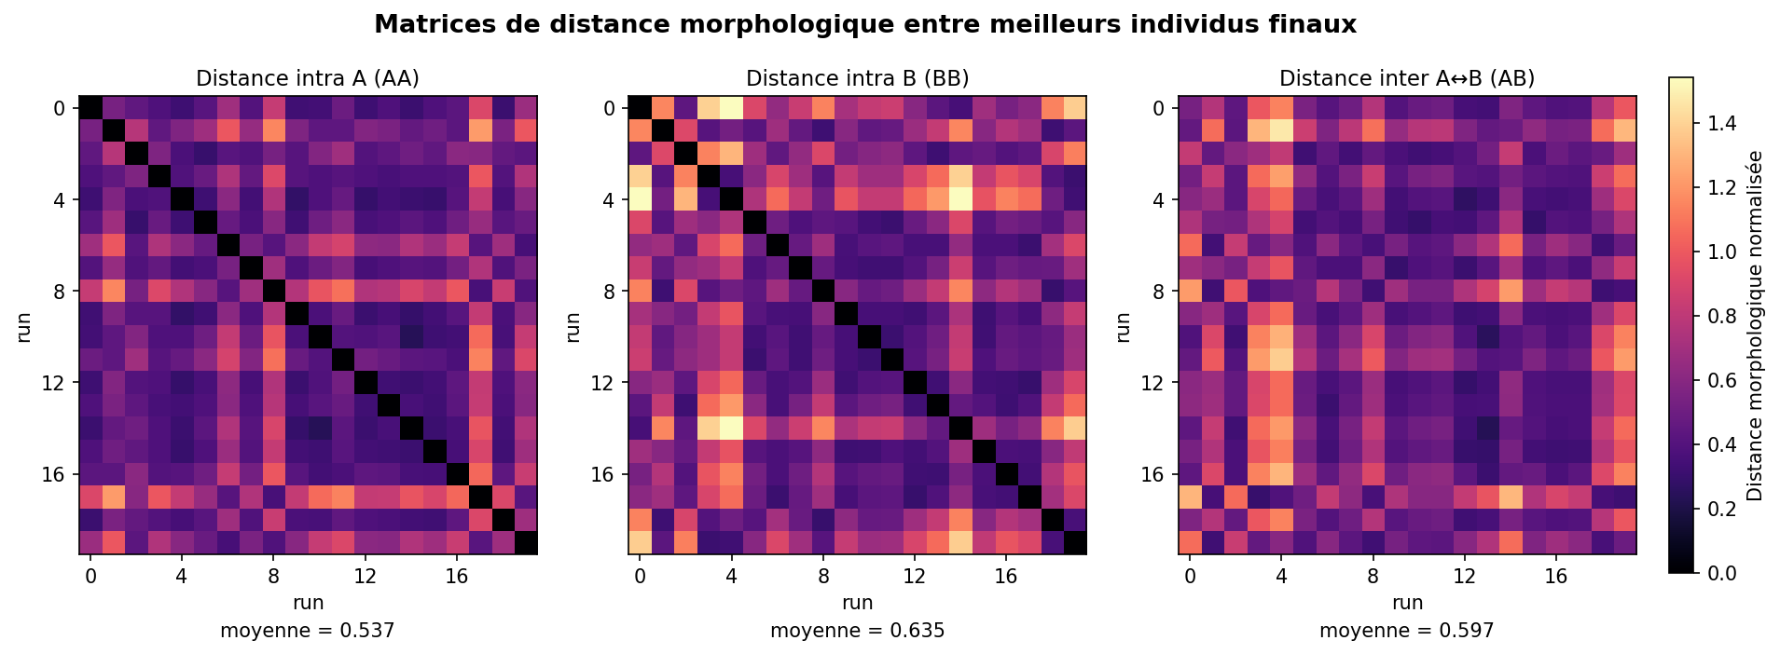
Influence de la complexité de l'environnement sur l'évolution morphologique d'une créature virtuelle
BEHRA Matthis A4 FISE INFO 2024 / 2025
EN BREF : pour qui découvre le sujet
Les êtres vivants ont la forme qu'ils ont parce qu'ils ont dû s'adapter à leur milieu. Cette étude pose la même question dans un monde virtuel : si on laisse un programme « inventer » la forme d'une petite créature pour lui apprendre à se déplacer, l'environnement (terrain plat ou accidenté) influence-t-il la forme finale ?
Méthode : on ne dessine PAS les créatures à la main. On utilise un algorithme génétique et une population de 100 corps virtuels qui se reproduisent, mutent et sont sélectionnés sur 1000 générations, comme une évolution darwinienne accélérée.
1 ▸ Problématique & contexte scientifique
5 ▸ La complexité du corps grandit-elle ?
8 ▸ Combien de segments à la fin ?
En biologie, on observe que la forme du corps d'un animal : nageoires,
pattes longues, carapace est largement « dictée » par le milieu où il
vit. On peut tester cette idée en simulation, sans biologie réelle.
Question de recherche :
▶ Si on laisse un algorithme génétique « inventer » la morphologie
d'une créature virtuelle, la complexité de son environnement
influence-t-elle la forme finale qu'elle va adopter ?
Référence pivot : Auerbach & Bongard (GECCO 2012) montrent que oui,
sur des robots simulés. Notre travail le reproduit indépendamment, sur
un protocole strict : 4 études primaires retenues par revue systématique
(Kitchenham & Charters, 2007), puis 20 simulations comparatives.
▶ Comment lire : chaque point = un run. La boîte = la moitié centrale des résultats. La médiane B est plus haute que A → en moyenne, B fabrique plus de segments.
Fig. 5 - Médianes : segs A=9, B=11. Fitness médiane : A≈14810, B≈16868.
2 ▸ L'algorithme génétique en 5 étapes
9 ▸ Au-delà de la forme : les muscles sont-ils différents ?
Un algorithme génétique imite l'évolution naturelle. À chaque génération :
① ÉVALUATION - chaque créature tente de se déplacer pendant 15 s.
Sa note (fitness) mesure la distance parcourue, moins l'énergie
dépensée, moins une pénalité de complexité (0,5 × n_segments).
② SÉLECTION - les meilleures ont plus de chances d'être « parents ».
Tournoi à 3 + élitisme (les 2 meilleures passent intactes).
Niching : les corps trop similaires sont pénalisés (diversité).
③ CROISEMENT - chaque scalaire d'un nouveau corps est tiré chez
l'un des deux parents. Les sous-arbres en trop sont gardés p=0,5.
④ MUTATION SCALAIRE - chaque paramètre est légèrement perturbé
(gaussienne) : largeur, vitesse moteur, friction…
⑤ MUTATION STRUCTURELLE - 1×/individu/génération :
ajout d'un segment (12 %), retrait (5 %), plafond à 12 segments.
C'est cette étape qui fait émerger la complexité morphologique.
GÉNOME - chaque créature = un arbre de segments rigides reliés par des
articulations motorisées. Paramètres par segment : taille, angle, vitesse
de moteur, friction, amortissement. Pas de cerveau, pas d'apprentissage -
le moteur suit une simple sinusoïde universelle ω = motor_speed × sin(t·10
+ motor_phase). Toute la « stratégie » est dans la forme.
▶ Comment lire : toutes les créatures démarrent avec 2 segments. Plus la courbe monte, plus les corps deviennent compliqués. La courbe orange (B, terrain) finit nettement plus haut que la bleue (A, plaine).
Fig. 2 - Nombre moyen de segments dans la population par génération.
6 ▸ À quoi ressemblent les créatures finales ?
▶ Comment lire : histogrammes des paramètres « moteur » et « friction » sur tous les segments. Tirets = moyennes. Les courbes A et B ne se superposent pas exactement → chaque environnement règle ses muscles différemment.
Fig. 6 - Distribution des paramètres physiques sur les segments des 20 meilleurs corps.
10 ▸ Même point de départ → mêmes corps ?
▶ Comment lire : si l'environnement n'avait aucun effet, les points seraient sur la diagonale (y = x). Ils ne le sont pas → le même point de départ donne des corps différents selon le milieu.
3 ▸ Protocole : un test équitable
Fig. 7 - Chaque point = une paire (A, B) issue de la même graine initiale.
On lance K = 20 simulations indépendantes. Pour CHAQUE simulation, on
duplique la population initiale et on la fait évoluer en parallèle dans
deux environnements différents (A et B). Toute différence finale est
donc imputable à l'environnement, pas au hasard de l'initialisation.
• A — Plaine ouverte (sol uniforme)
• B — Terrain accidenté (pentes ±25°, zones molles)
• 100 individus × 1000 générations × 2 envs × 20 runs = 4 M évaluations
• Temps de calcul : 10 h, 8 workers parallèles sur CPU.
11 ▸ Conclusion — réponse à la problématique
▶ Comment lire : chaque ligne = une simulation, fond bleu pâle = plaine, fond crème = terrain. Même graine de départ pour A et B → toute différence vient de l'environnement, pas du hasard.
La complexité de l'environnement façonne effectivement la
morphologie de la créature, et ce à 4 niveaux observés simultanément :
TOPOLOGIE (le corps a-t-il plus de segments ?)
B sélectionne 11.5 segments en moyenne contre 9.7 en A.
L'écart se creuse dès la génération ~200 (Fig. 2).
STRUCTURE (les plans corporels diffèrent-ils ?)
Distance A ↔ B = 0.60 > distance entre runs A = 0.54.
Visuellement (Fig. 3) : A = corps allongés horizontaux,
B = corps verticaux et touffus, plusieurs points d'appui.
PARAMÈTRES (les « muscles » sont-ils calibrés autrement ?)
Plaine = moteurs rapides + adhérents (motor_speed 4,95 ;
friction 1,13). Terrain = moteurs lents + glissants
(3,48 ; 0,82). La sélection règle la mécanique, pas seulement la forme.
ÉVOLUTION (la pression du milieu domine-t-elle l'héritage ?)
Corrélation morpho A ↔ B entre paires partageant la même graine
≈ 0 (Fig. 7) : la graine initiale n'a pas de pouvoir prédictif, le milieu décide.
→ INTERPRÉTATION POUR LE GRAND PUBLIC :
on observe in silico le même phénomène que la sélection naturelle
en biologie. Un milieu plus dur ne fabrique pas un seul « bon »
corps, il pousse vers une famille de corps plus complexes et
plus variés. La forme est bien dictée au moins partiellement
par les contraintes du milieu.
Fig. 3 - Reconstruction des meilleures créatures à la dernière génération.
7 ▸ Les morphologies des deux mondes se ressemblent-elles ?
4 ▸ Apprentissage : la fitness progresse-t-elle ?
▶ Comment lire : ligne = moyenne sur 20 runs, bande = ±1 écart-type. Plus la courbe monte, mieux la population se déplace. Les deux environnements progressent, mais l'écart se creuse à partir de la gen ~200.
▶ Comment lire : on compare deux à deux les 20 corps finaux. À gauche : entre eux les corps évolués en plaine se ressemblent (sombre). À droite : un corps de plaine vs un corps de terrain → couleurs claires = ils sont différents.
Fig. 1 - Fitness moyenne du meilleur individu par génération, 20 runs.
Fig. 4 - Plus c'est sombre, plus les corps sont semblables. AA=0.54 · BB=0.63 · AB=0.60.
Références principales : Auerbach & Bongard (GECCO 2012) · Funes & Pollack (Artificial Life 1998) · Moore & McKinley (GECCO 2012) · Nordmoen et al. (Frontiers in Robotics and AI 2021) · Sims (SIGGRAPH 1994) · Kitchenham & Charters (EBSE 2007)
BEHRA Matthis · A4 FISE INFO 2024 / 2025
Outils : Python · Pymunk (physique 2D) · Matplotlib · NumPy · Session multi-run : 2026-04-21 · 20 runs × 1000 générations × 100 individus

